Slide 1
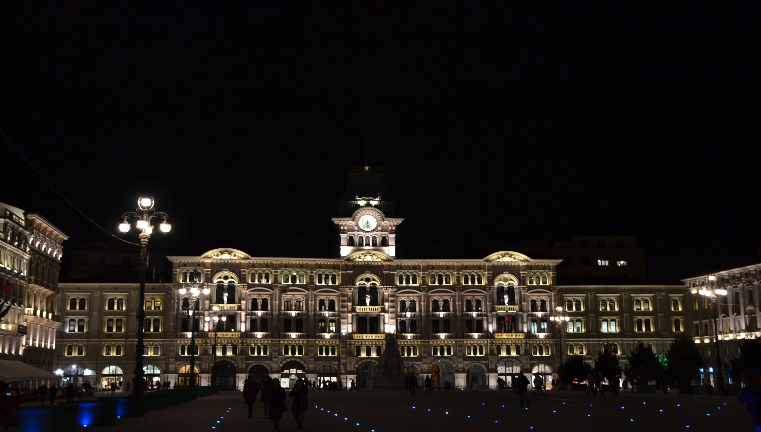
Diario di viaggio
Viaggio a Trieste – Basovizza
8-9 novembre 2017
ALICE VARDARO
4AL

Slide 2
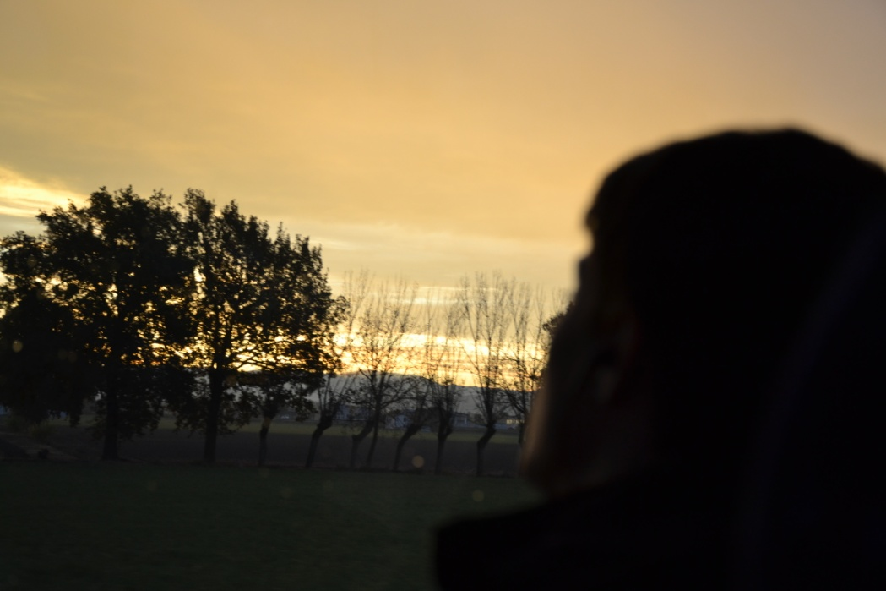
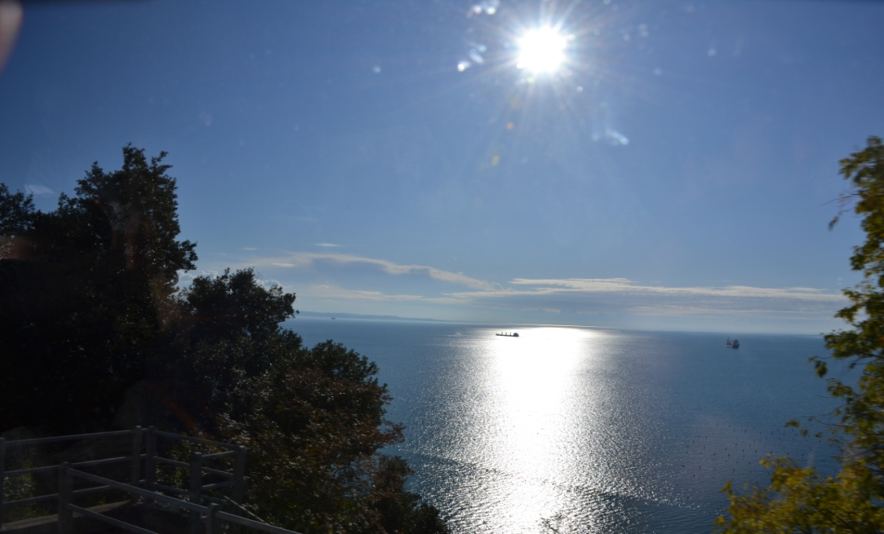
Ogni cento metri il mondo cambia.
( Roberto Bolaño )

Slide 3

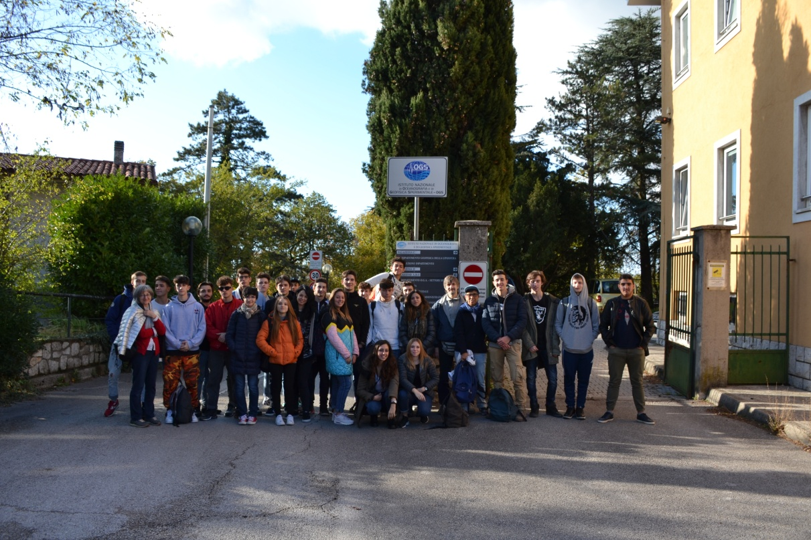
8 novembre 2017
Partenza ore 7.00 destinazione TRIESTE e dopo sei ore di viaggio finalmente arriviamo alla sede del OGS, l’Istituto Nazionale di Oceanografia e Geofisica Sperimentale
L'OGS è un ente pubblico di ricerca internazionale che opera nel campo delle Scienze della Terra, del Mare e delle Aree Polari per contribuire non solo all’aumento ed alla diffusione della conoscenza ma anche alla risoluzione pratica di problematiche ambientali, economiche e sociali.

Slide 4
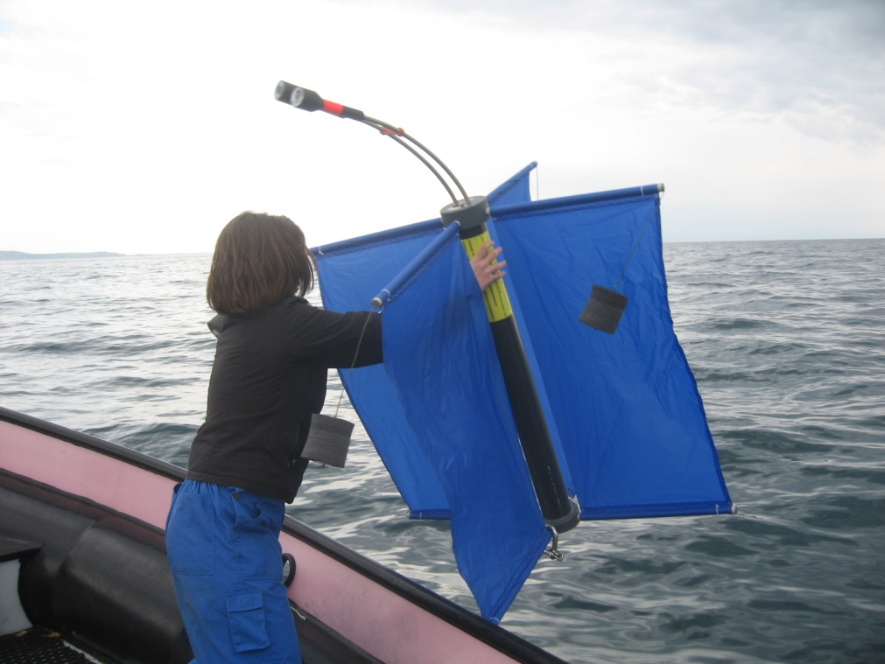
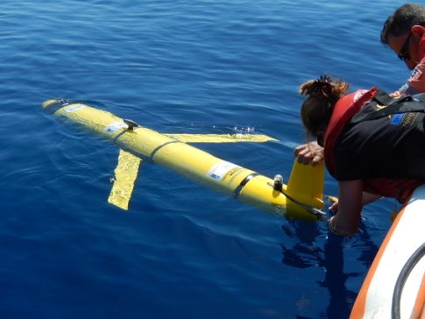
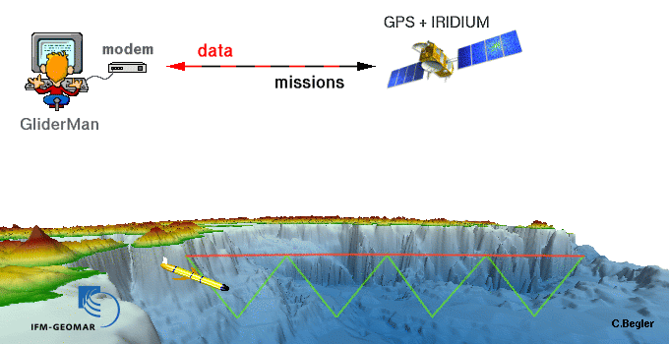
Nell'ambito dei vari settori di ricerca dell'OGS, ci sono state mostrate alcune apparecchiature di studio oceanografico, utilizzate per il rilevo della direzione e velocità delle correnti marine come il DRIFTER.
Il GLIDER è, invece, un veicolo utilizzato per monitoraggi della qualità delle acque marine: temperatura, attività biologica, salinità, valori di ossigeno disciolto, torbidità delle acque, analisi oceanografiche, ricerche subacquee di relitti.
Abbiamo visto altre macchine, tra le quali una per il rilievo delle caratteristiche del moto ondoso (altezza massima, altezza significativa, direzione).
I dati ricavati dall’Istituto vengono inseriti in database nei quali convergono anche i dati di altri centri scientifici del mondo, che restano così a disposizione della comunità scientifica.
DRIFTER
GLIDER

Slide 5
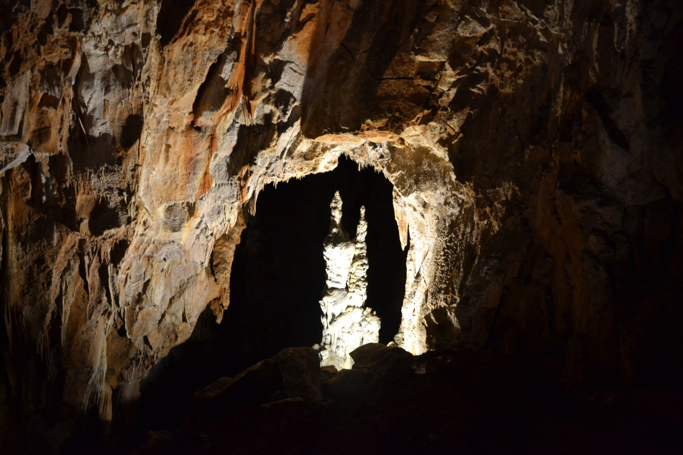
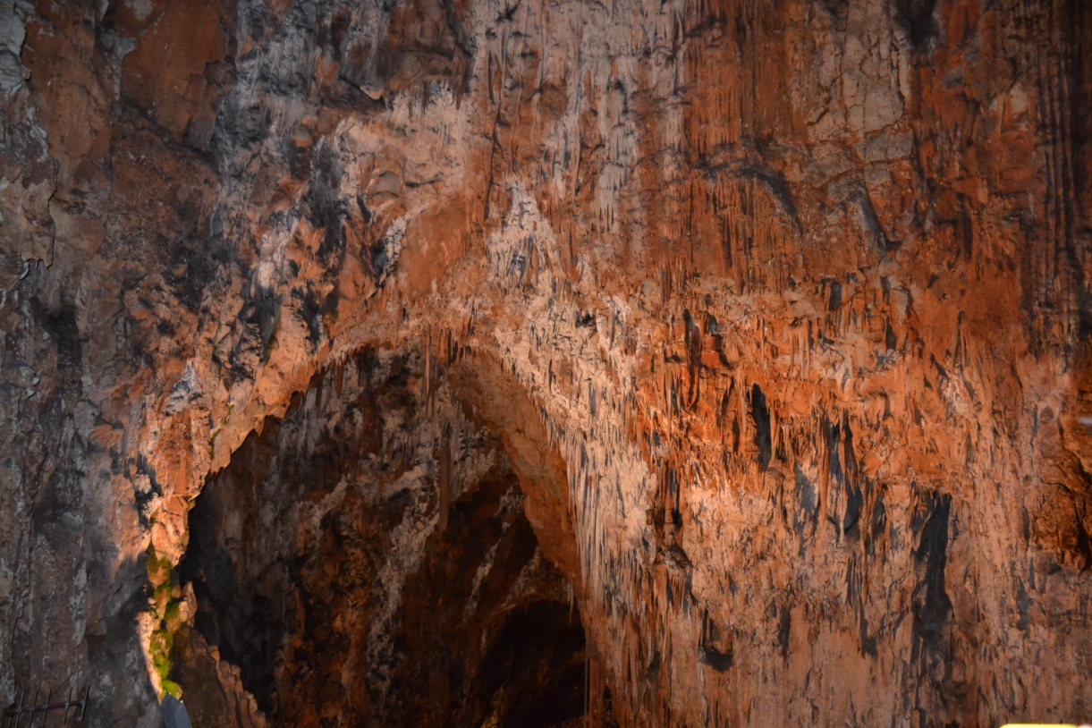
Nello stesso complesso scientifico è ubicata la Grotta Gigante.
La Grotta Gigante è una grotta carsica, esplorata nel 1840 e aperta al turismo nel 1908. La grotta è situata sull'altipiano del Carso, a pochi chilometri dal confine con la Slovenia. La sua principale caratteristica è quella di contenente la sala naturale più grande al mondo: un singolo vano alto circa 114 metri, lungo 280 metri e largo 76,3 metri. La Grotta Gigante, la cui origine viene fatta risalire ad almeno una decina di milioni di anni fa, è costituita da rocce carbonatiche prevalentemente calcaree e in minor misura dolomitiche.
L'acqua di gocciolamento proveniente dagli strati di roccia superiori apporta calcare che costituisce la base per la formazione di concrezioni come stalattiti, stalagmiti e colate calcitiche. Altri minerali contribuiscono a dare a tali concrezioni differenti colorazioni, e nel caso della Grotta Gigante l'Ossido di Ferro colora di tonalità rosse le concrezioni.

Slide 6
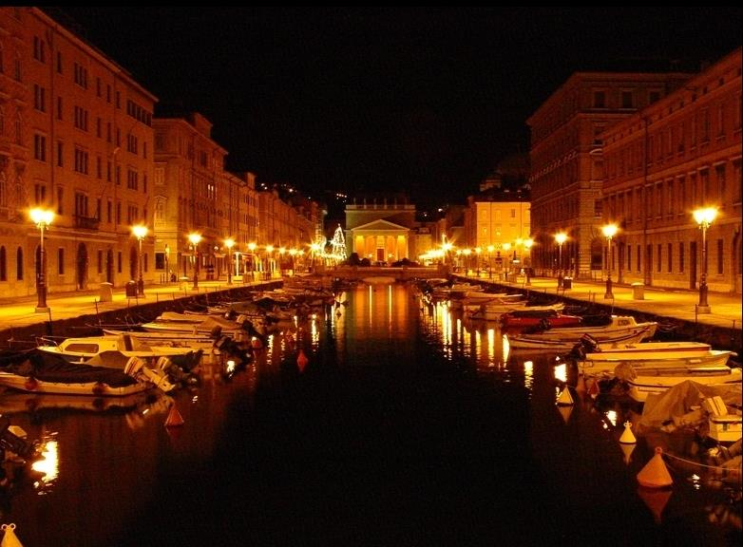
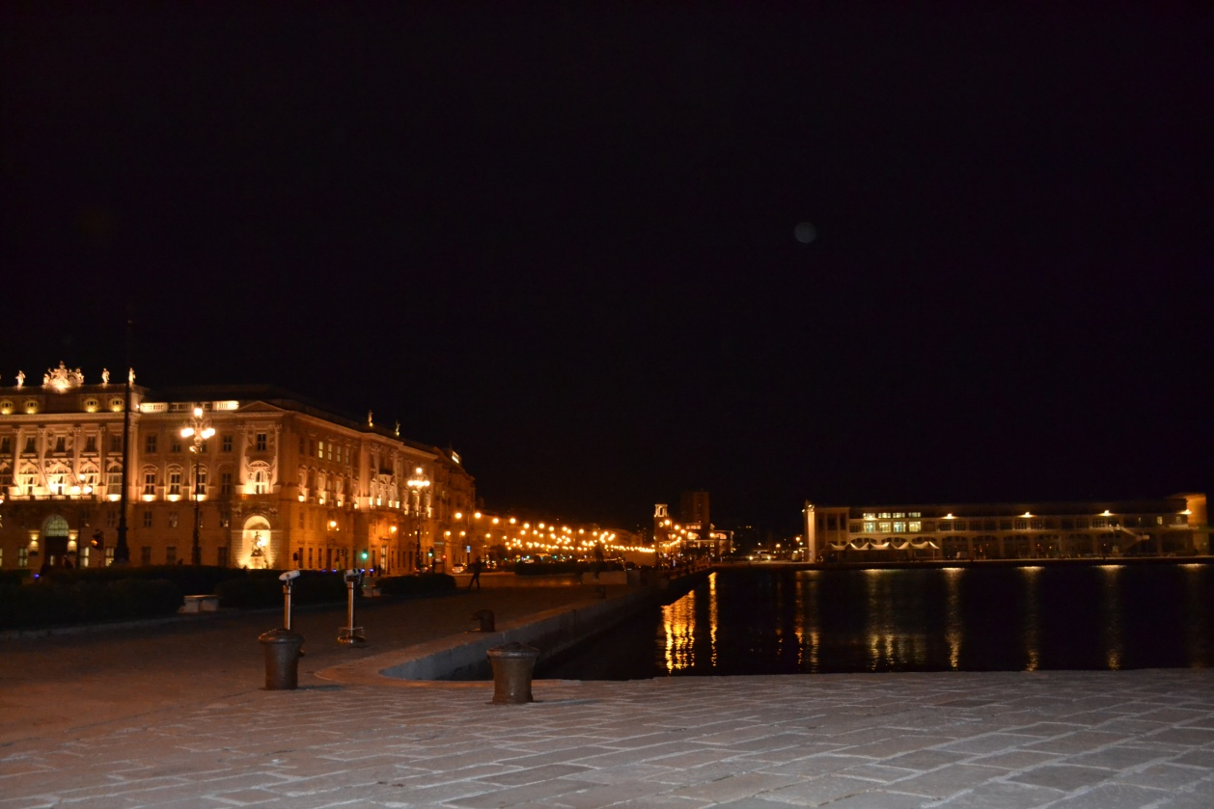
TRIESTE
A Trieste abbiamo fatto un breve giro turistico per vedere la città con le luci della sera… Che magia!

Slide 7
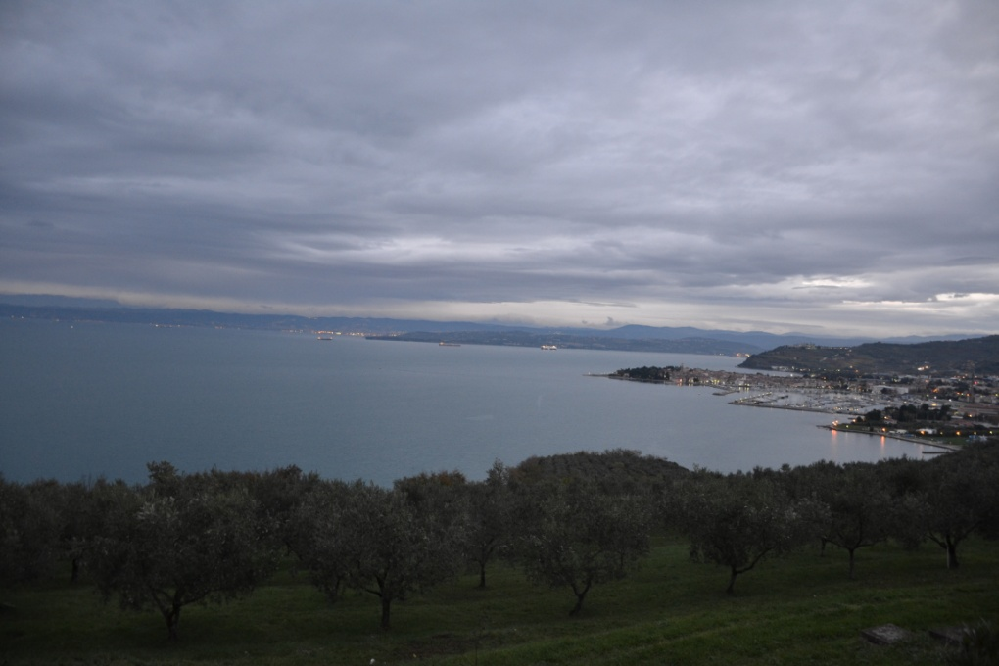
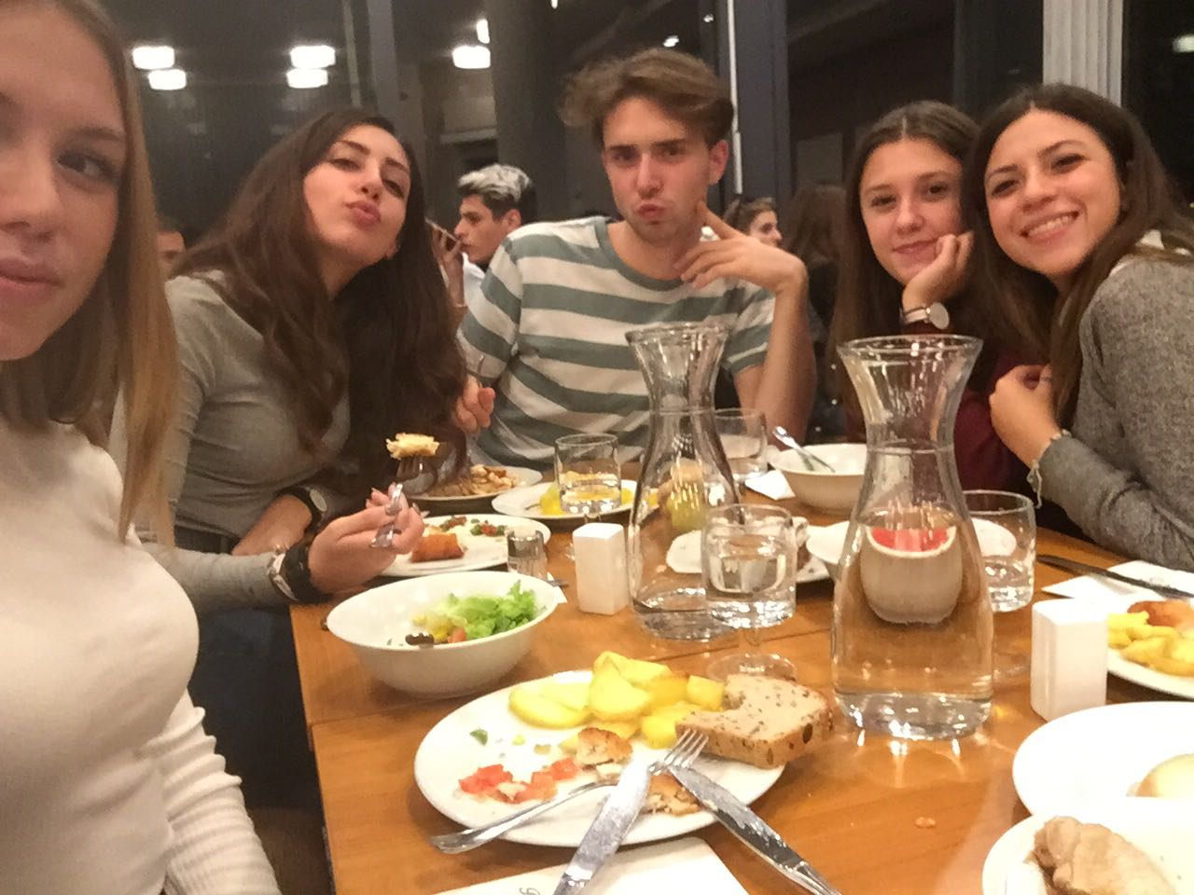
L’Hotel in cui abbiamo dormito era a Izola in Slovenia, località turistica di mare molto conosciuta.
Vista magnifica!!
Abbiamo mangiato tantissimo e abbiamo passato una piacevole serata… ma non scendiamo nei particolari !!

Slide 8
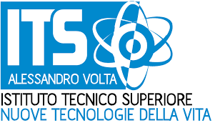
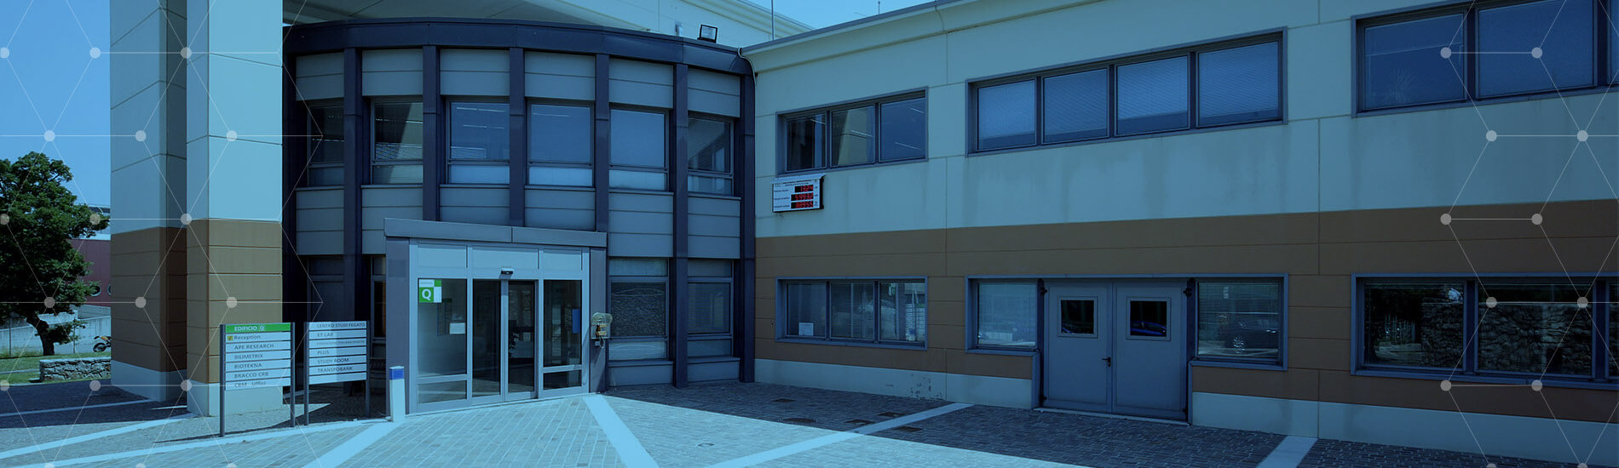
9 novembre 2017
Iniziamo la visita presso l’ITS Volta, Istituto Tecnico Superiore per le Nuove Tecnologie della Vita, di Basovizza a pochi chilometri da Trieste.
L'ITS Fondazione Alessandro Volta per le Nuove Tecnologie della Vita è un ente cui partecipano Università e Centri di Ricerca, Enti di Formazione, Scuole, Imprese, Enti locali e opera attraverso progetti coerenti con l'area tecnologica "Nuove Tecnologie della Vita".
La Fondazione persegue le finalità di promuovere la diffusione della cultura tecnica e scientifica e sostenere le misure per lo sviluppo dell'economia e le politiche attive del lavoro.

Slide 9
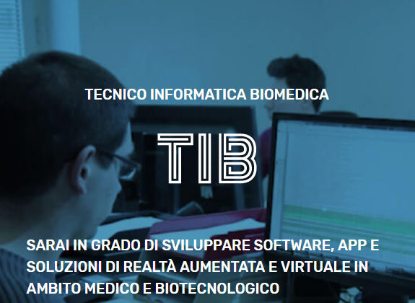
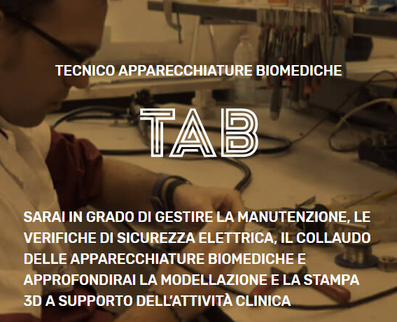
Ci sono stati presentati due corsi di specializzazione
Corso Tecnico Superiore per lo sviluppo, la gestione e la manutenzione di apparecchiature biomediche e di soluzioni di informatica biomedica
Corso Tecnico Superiore per la gestione e manutenzione di apparecchiature biomediche, per la diagnostica per immagini e per le biotecnologie

Slide 10
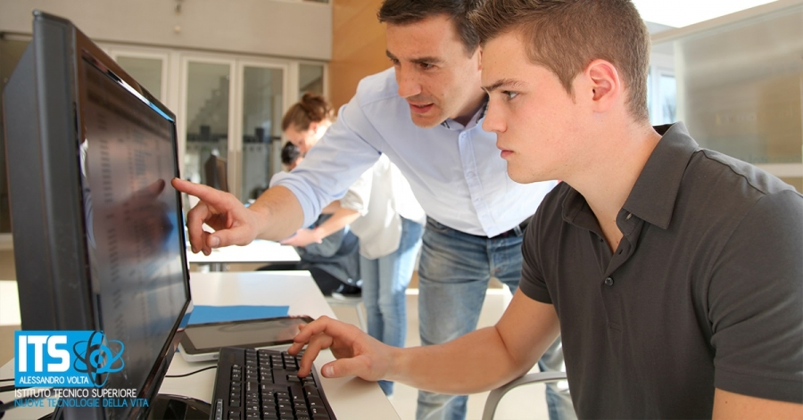
TIB Tecnico di Informatica Biomedica
Il TIB interviene nell’analisi di fattibilità e nello sviluppo, collaudo e manutenzione di soluzioni software in ambito medico e biotecnologico; garantisce la corretta gestione di sistemi informativi, l’integrazione di sistemi informatici ospedalieri (cartelle cliniche, PACS, RIS, LIS, ecc.), e l’amministrazione di complesse infrastrutture di rete in aziende pubbliche e private, nazionali e internazionali del settore Nuove Tecnologie della Vita.
Il percorso formativo in linea con le strategie di "Industria 4.0", include da quest'anno l'acquisizione di competenze per la realizzazione di sistemi di realtà aumentata (AR), realtà virtuale (VR), realtà mista (MR), programmazione 3D nel settore biomedicale a supporto della pratica clinica e della gestione della manutenzione; favorisce l'estrazione di conoscenza attraverso il supporto e lo sviluppo di piattaforme IoHT.

Slide 11
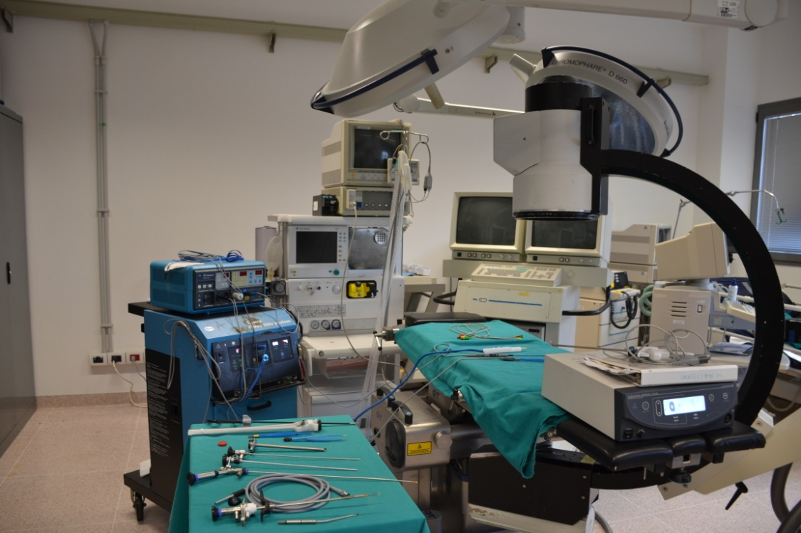
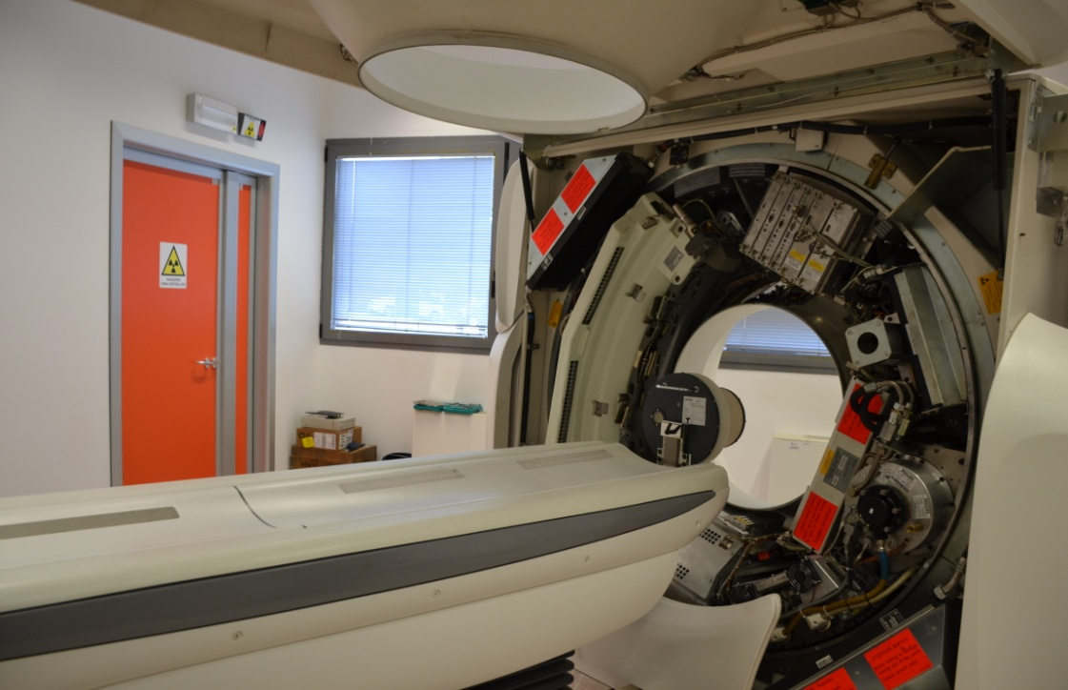
TAB Tecnico Apparecchiature Biomediche
Il TAB valorizza e supporta la buona pratica clinica, ha competenze nei settori elettronico ed elettromeccanico ed è capace di installare e calibrare periodicamente le strumentazioni biomedicali, di diagnostica per immagini e di laboratorio analisi; provvede al loro collaudo, alla manutenzione sia preventiva che correttiva e alle verifiche di sicurezza elettrica.
Il percorso formativo, in linea con le strategie di “Industria 4.0”, include da quest’anno l’acquisizione di competenze per la modellazione e la stampa 3D nel settore biomedicale, approfondisce l’acquisizione e la trasmissione di segnali biomedici, nonché la digitalizzazione delle informazioni per la manutenzione e per le previsioni di guasto delle apparecchiature biomediche su piattaforme IoHT e IoT.

Slide 12
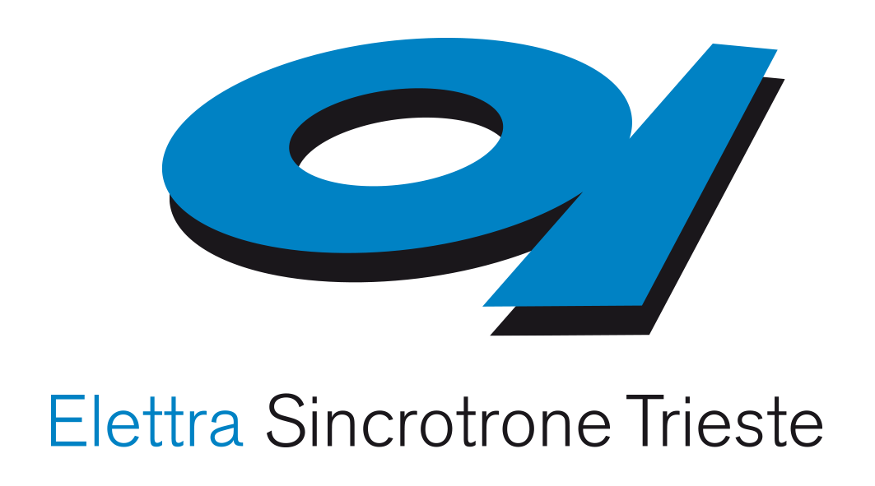
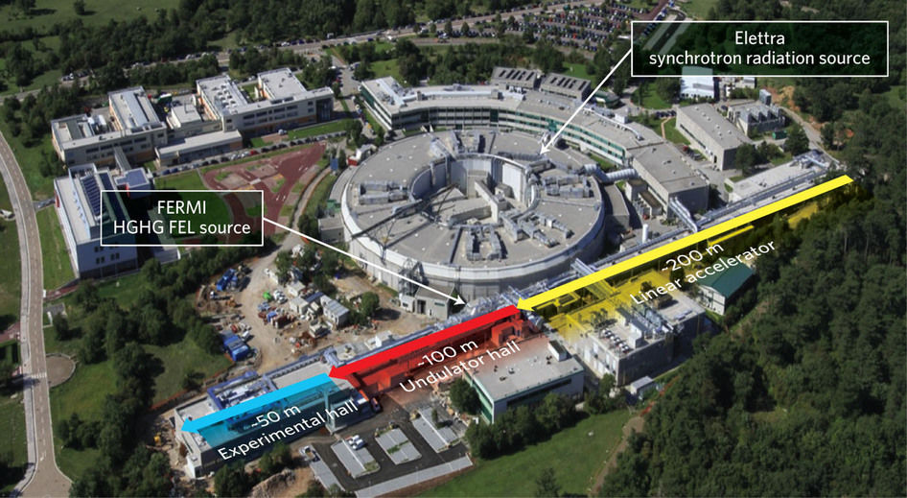
La giornata è proseguita con la visita all’ Elettra Sincrotrone Trieste a BasovIzza
Elettra Sincrotrone Trieste è un centro di ricerca internazionale multidisciplinare di eccellenza specializzato nella generazione di luce di sincrotrone e di laser ad elettroni liberi di alta qualità e nelle sue applicazioni nelle scienze dei materiali e della vita.
Le principali risorse del centro di ricerca sono due sorgenti avanzate di luce, l'anello di accumulazione ELETTRA ed il laser a elettroni liberi FERMI (FEL). Operative con continuità (H24), esse forniscono nel complesso luce di "colore" e qualità definita ad oltre 30 stazioni sperimentali che consentono di caratterizzare la struttura e la funzione dei materiali, con sensibilità fino al livello molecolare ed atomico. Questi potenti mezzi sono utilizzati da una vasta comunità di ricercatori provenienti dall'accademia e dall'industria per fabbricare nanostrutture e dispositivi, nonché sviluppare nuovi processi tecnologici.

Slide 13
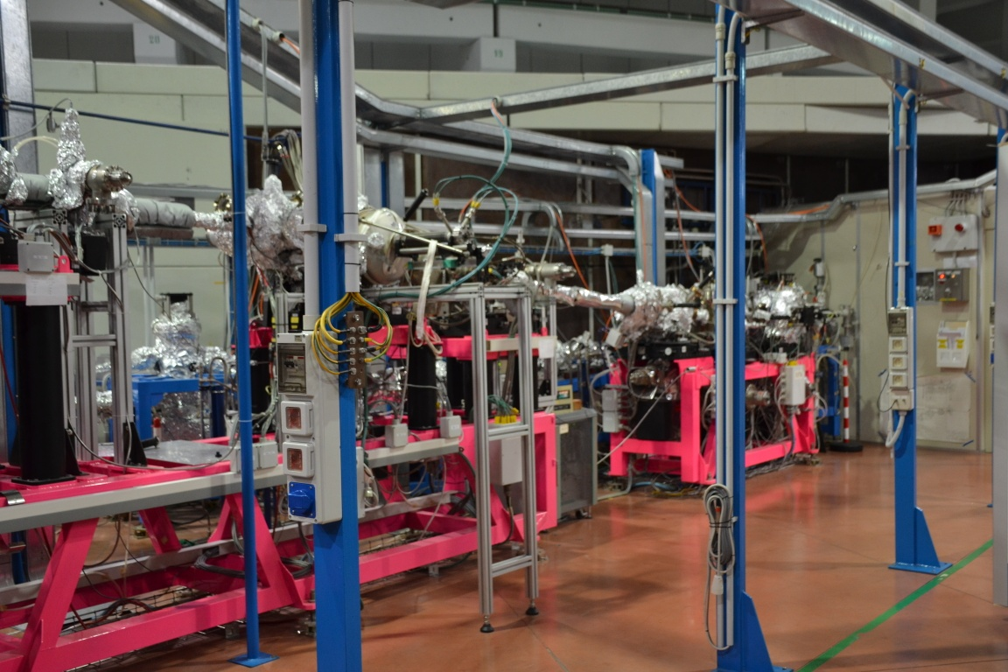
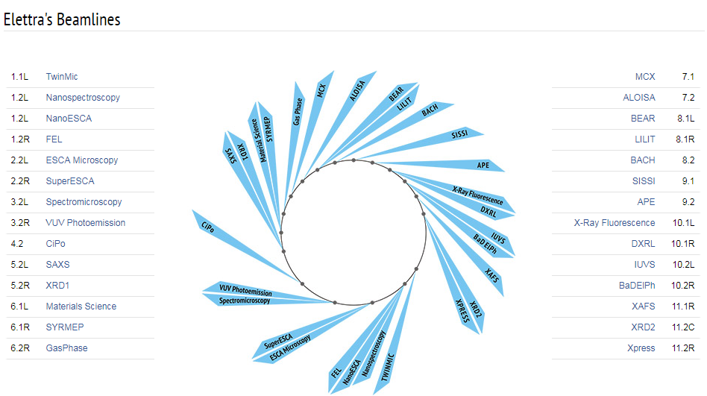
ELETTRA è una sorgente di luce di sincrotrone di terza generazione. Il fascio di elettroni, che circola nell'anello di accumulazione a velocità prossime a quelle della luce, passando attraverso una serie di dispositivi magnetici produce una radiazione di altissima intensità e brillanza, a frequenze che vanno dall'infrarosso ai raggi x. I fasci di fotoni, raccolti da sistemi ottici, vengono collimati lungo le linee di luce per raggiungere le stazioni sperimentali dove sono disponibili diverse tecniche di indagine analitica e di trattamento dei materiali.
La luce prodotta, che risulta essere dieci miliardi di volte più brillante di quella generata da sorgenti di radiazione convenzionali, consente nelle sue 26 postazioni di uscita di poter far uso di avanzate tecniche di ricerca e di condurre esperimenti in fisica, chimica, biologia, scienze della vita, science dell'ambiente, medicina, scienze forensi e di conservazione del patrimonio culturale.

Slide 14
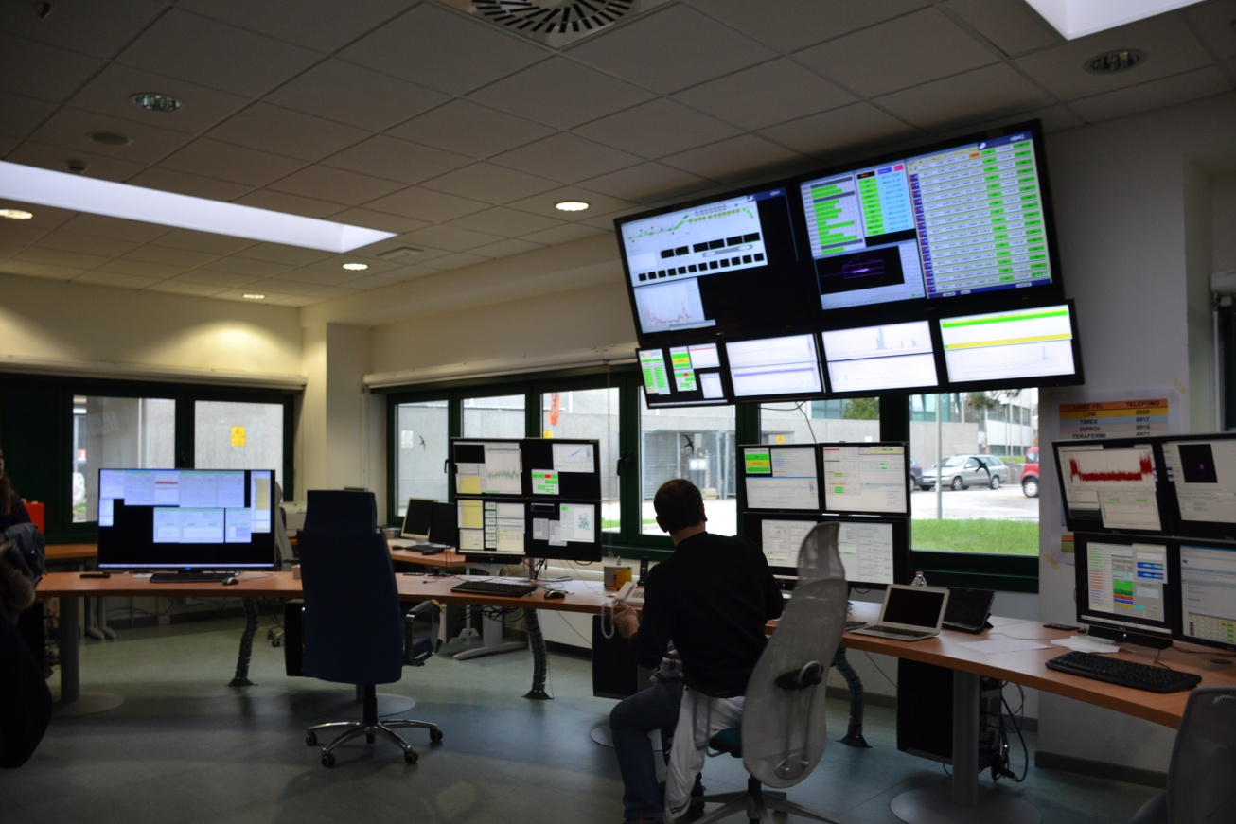
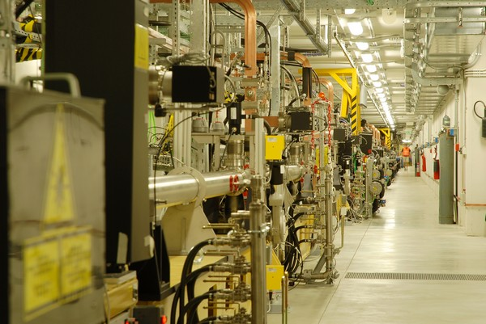
FERMI è il nuovo laser ad elettroni liberi (FEL). E' l'unico, tra le cinque sorgenti FEL al mondo attualmente operanti nell'ultravioletto e nei raggi X molli, sviluppato per generare impulsi ultracorti (10-100 femtosecondi) con una luminosità di picco 10 miliardi di volte superiore a quella fornita dalle sorgenti luminose di terza generazione. FERMI apre opportunità uniche per lo studio della struttura della materia condensata ed i suoi stati transitori, della materia soffice condensata e di quella a bassa densità, utilizzando una varietà di tecniche di diffrazione, dispersione e spettroscopia.

Slide 15
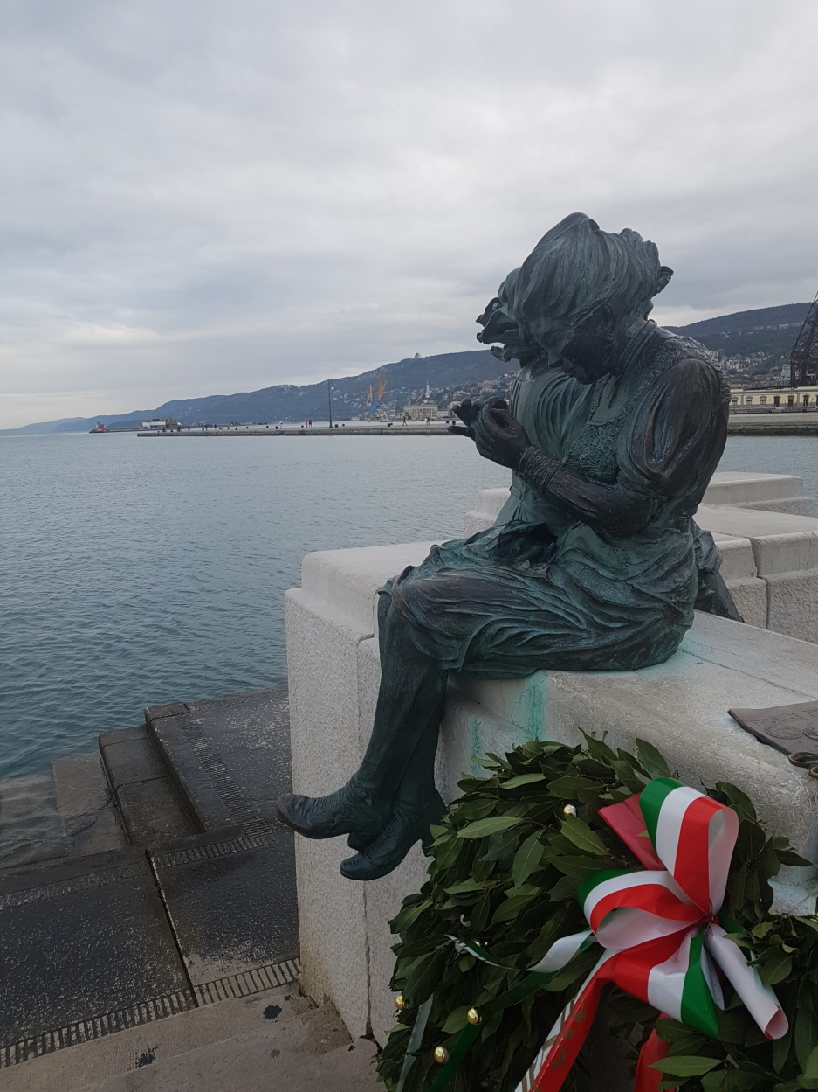
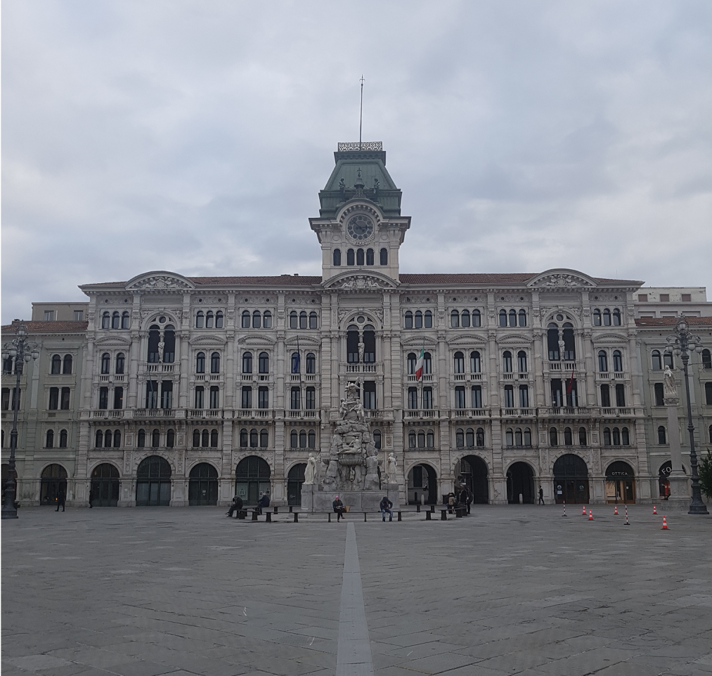
Tornati a Trieste, anche se solo per un'ora, ne ho approfittato per guardare un po' la città e cercare di catturare qualche scorcio dei suoi caratteri mediterranei e mitteleuropei.
Partenza per Alessandria alle 15.00 …

Slide 16
E' stato bello condividere con gli amici i momenti di divertimento e svago ma anche aver arricchito le mie conoscenze facendo un'esperienza "sul campo".
Ciò mi ha permesso di capire le applicazioni pratiche di alcuni argomenti trattati in classe, come ad esempio le onde o di osservare in natura la formazione delle stalattiti e stalagmiti.
Penso che da questo punto di vista l'alternanza scuola-lavoro sia uno strumento formativo davvero importante.
Alice Vardaro

